Slide 1
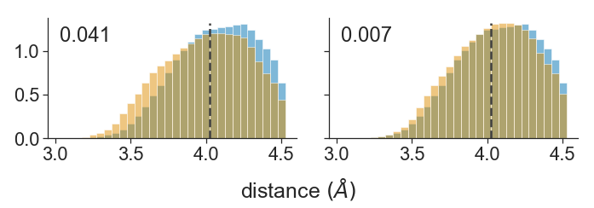
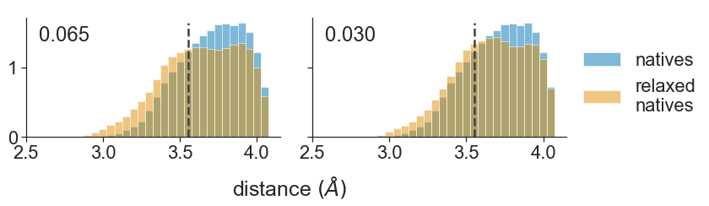
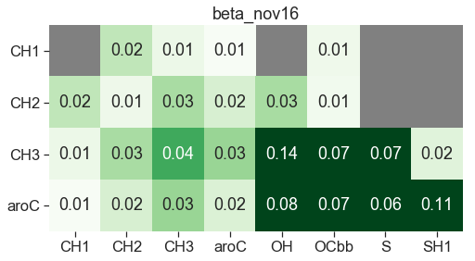
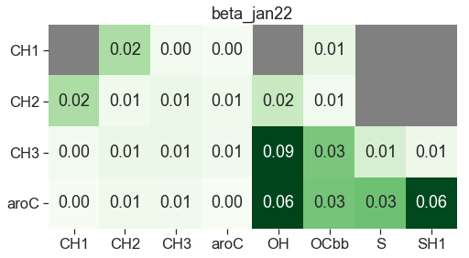
A
CH3:CH3
(N=2,950)
CH3:OCbb
(N=1,833)
beta_nov16
beta_jan25
beta_nov16
beta_jan25
density of atom pairs
B
C
beta_nov16
beta_jan25

